Slide 1

учебные материалы по дисциплине
ИСТОРИЯ
с древнейших времен
до наших дней
Автор: Дмитроченков А.Е.
Брянское государственное училище олимпийского резерва 2015 г.

Slide 2

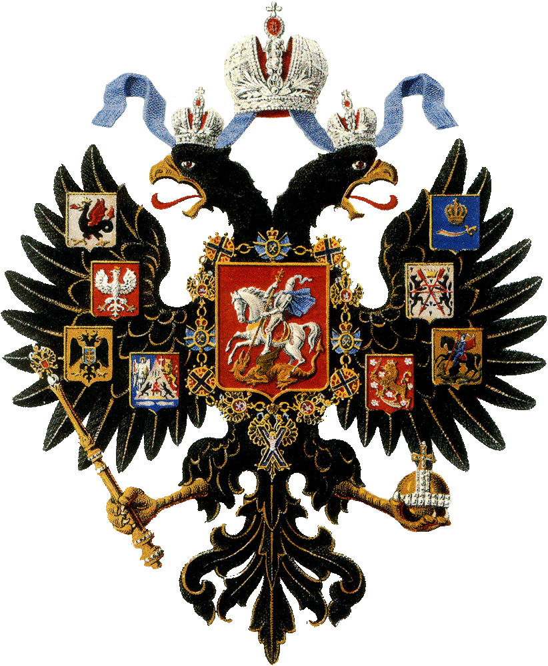
РОССИЙСКАЯ ИМПЕРИЯ
ВО ВТРОЙ ПОЛОВИНЕ xix
века
Император
II
Александр
(1855 – 1881)

Slide 3
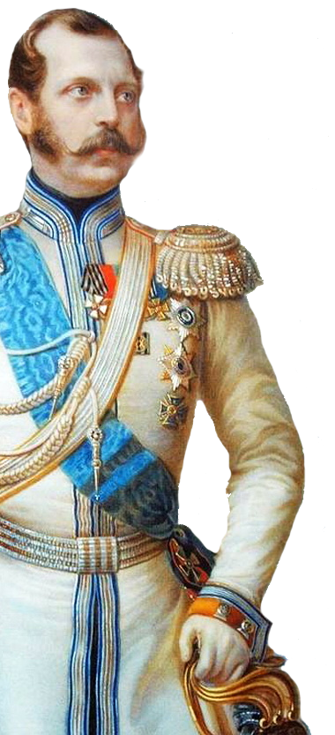
ЛИЧНОСТЬ ИМПЕРАТОРА
Центральным событием в деятельности государя, прозванного в народе «Освободителем», стала отмена крепостного права.
Затем последовали реформы:
Земская реформа
Военная реформа
Судебная реформа
Реформа образования
и другие преобразования

Slide 4

ЗЕМСКАЯ РЕФОРМА
Не менее важной стала реформа системы управления т.н. Земская реформа 1 января 1864 г.
Земства – это органы местного самоуправления в губерниях и уездах. Состояли из депутатов, избираемых из всех сословий уезда или губернии. Они избирались на срок в 3 года.
В компетенцию земств входило:
распределение налогов
утверждение местных налогов
поддержка местного хозяйства
организация медучреждений
организация школ и образования.

Slide 5

ЗЕМСКАЯ РЕФОРМА
За время своего существования, несмотря на отсутствие поддержки государства, земства сделали для российской провинции больше, чем самодержавная власть
за 100 лет

Slide 6
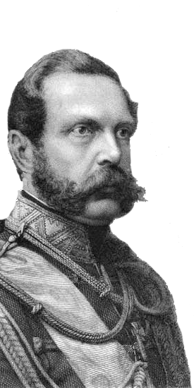
ЭПОХА РЕФОРМ
1857 – отмена системы военных поселений
1864 – судебная реформа (независимость и бессословность суда)
1860-е гг. – строится железная дорога к западным и южным границам государства
1870-е гг. перевооружение армии на современные образцы оружия. Созданы военные и юнкерские училища
1874 г. – вместо рекрутского набора -всеобщая воинская повинность. Срок службы солдат – 6 лет в строю и 9 лет в запасе; матросов – 7 и 3 года.

Slide 7
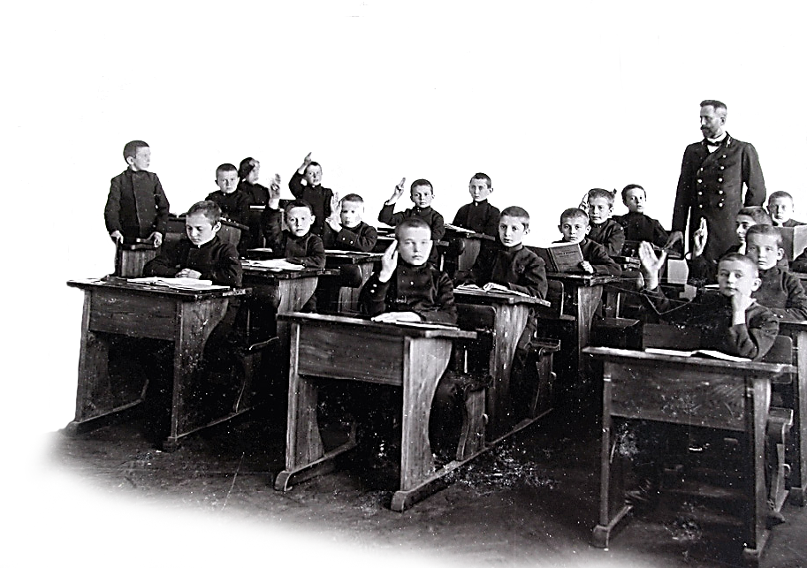
РЕФОРМА ОБРАЗОВАНИЯ
В ходе образовательных реформ 1860-х гг. была создана сеть народных училищ.
Вместе с классическими гимназиями были созданы гимназии (училища), в которых основной упор делался на естественные науки и математику.
Устав 1863 г. для высших учебных заведений вводил автономию университетов.
В 1869 г. в Москве
были открыты 1-е в
России высшие
женские курсы с
общеобразовательной
программой
обучения

Slide 8
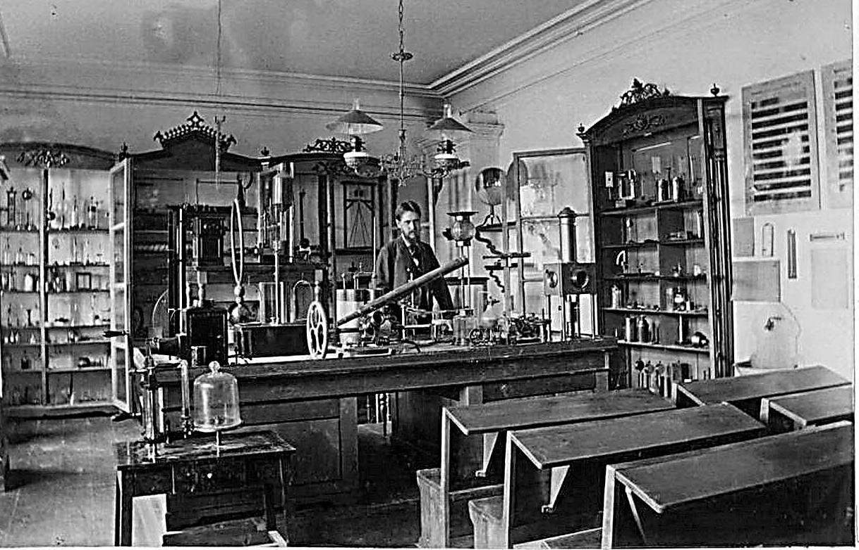
РЕФОРМА ОБРАЗОВАНИЯ

Slide 9
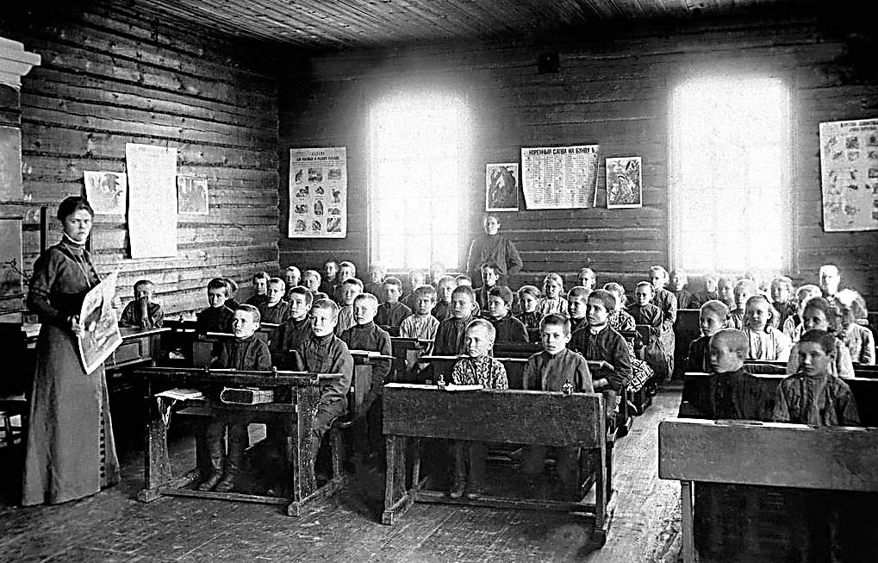
РЕФОРМА ОБРАЗОВАНИЯ

Slide 10
Реформы Александра II стали результатом подготовительной работы, которая была проведена предыдущими самодержцами и их окружением.
Вторая половина XIX в. - это время промышленного переворота в России
и начало формирования капиталистического общества

